Slide 1
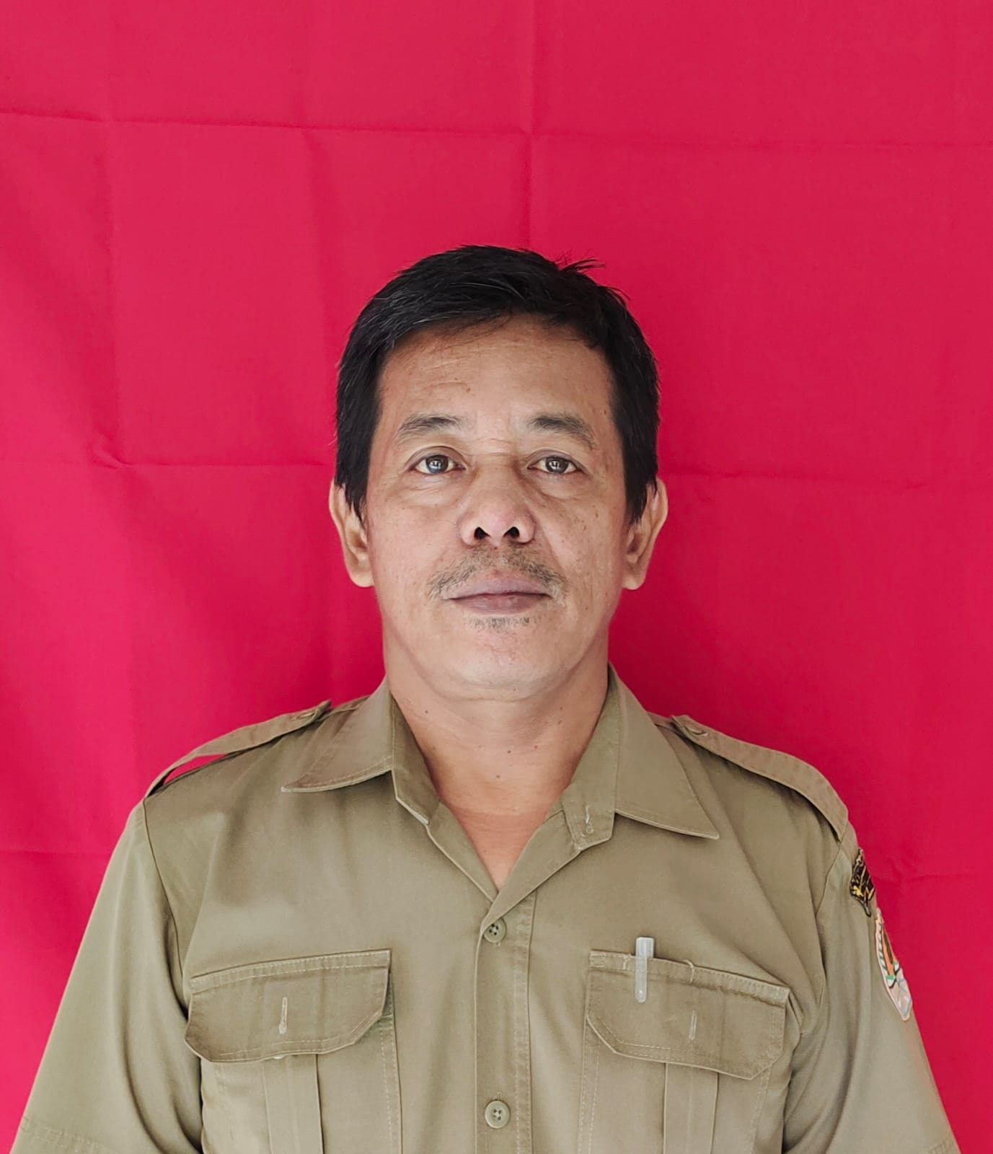
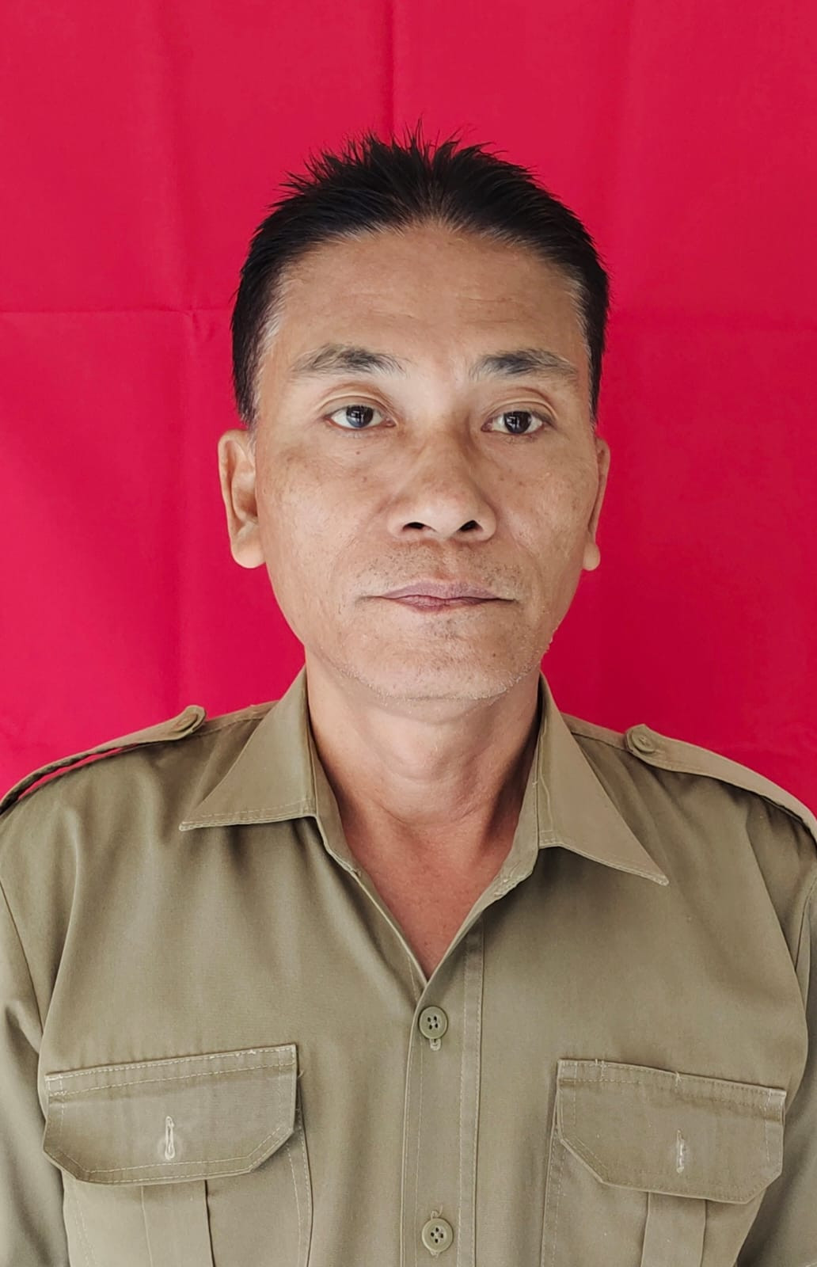
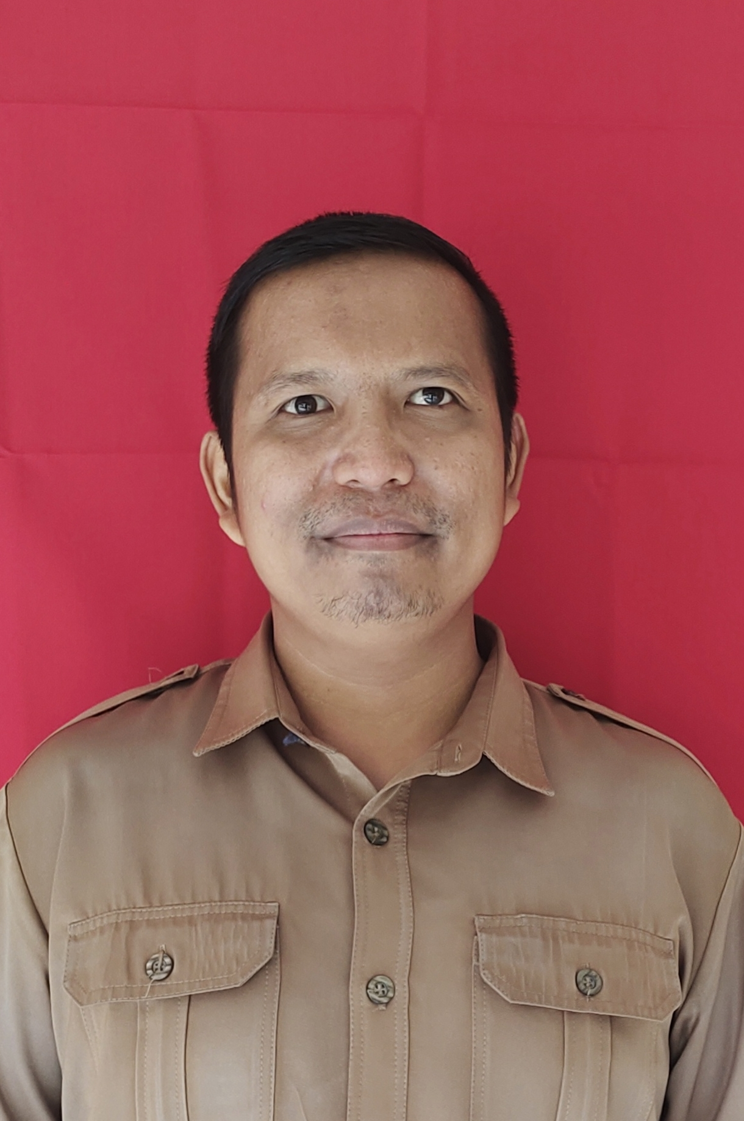
Penjelasan Program dan Alur Pelatihan
Bapak Bernard
Bapak
Henri Manik
Bapak Haqqi

Slide 2
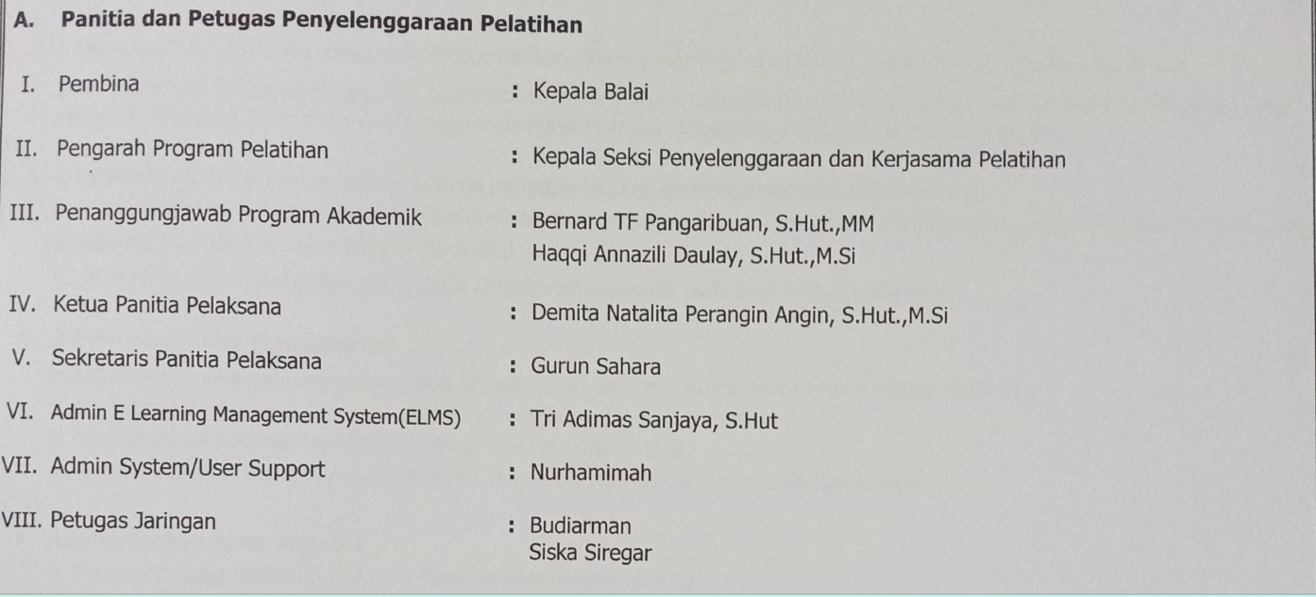
Susunan Panitia dan Petugas Penyelenggaraan Pelatihan Maggot
Maret 2024

Slide 3
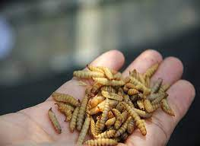
Agenda Pembelajaran/Pelatihan dan
Contoh Pelaksanaan Sebelumnya
Jadwal Pelatihan
https://www.youtube.com/watch?v=6z9gkdggxh0

Slide 4
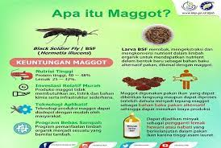
Terimakasih…

